Slide 1
Прочитаем разными способами
16 - 2 = 14
16 + 2 = 18

Slide 2
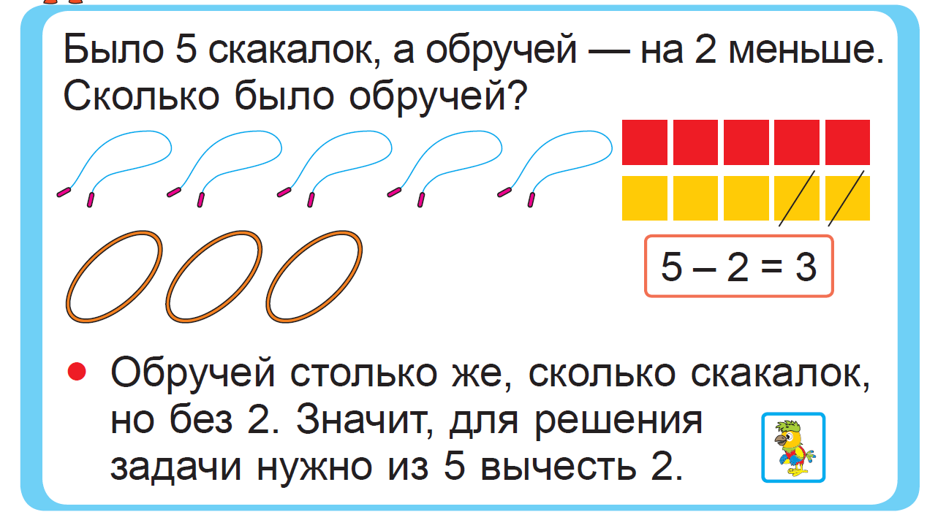

Slide 3
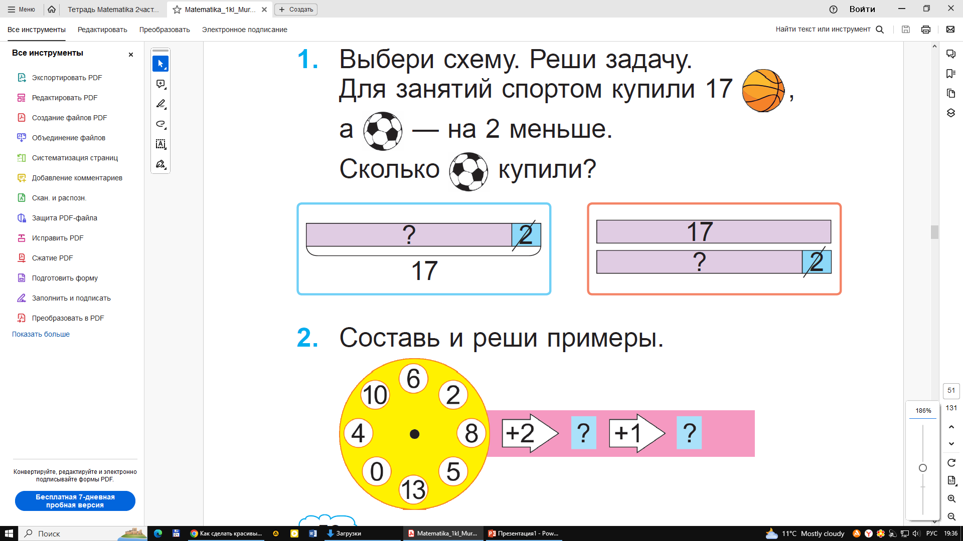
17-2=15 (м.)

Slide 4
10
11

Slide 5
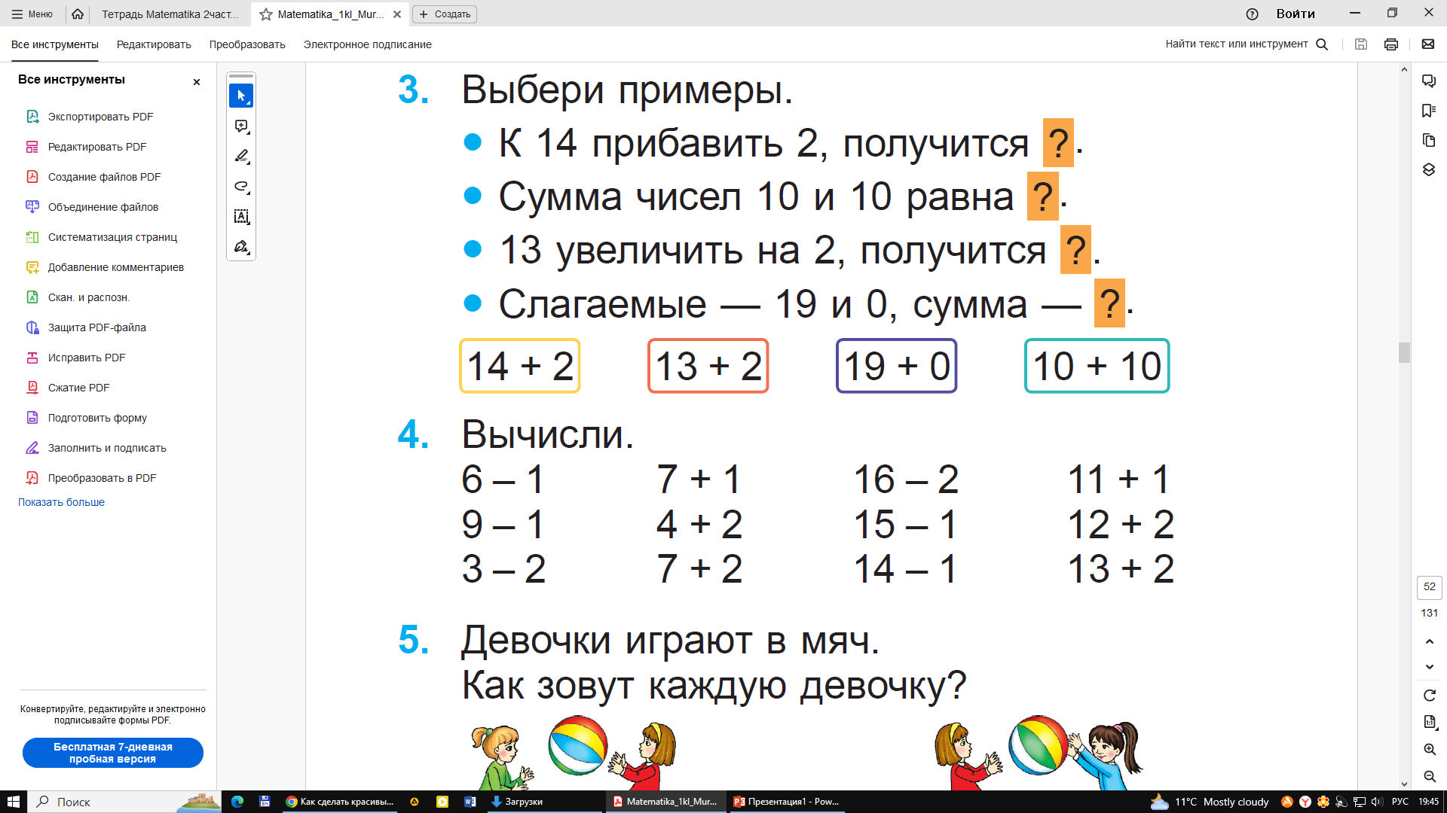
=16
=20
=15
=19

Slide 6
=5
=8
=14
=12
=8
=6
=14
=14
=1
=9
=13
=15

Slide 7
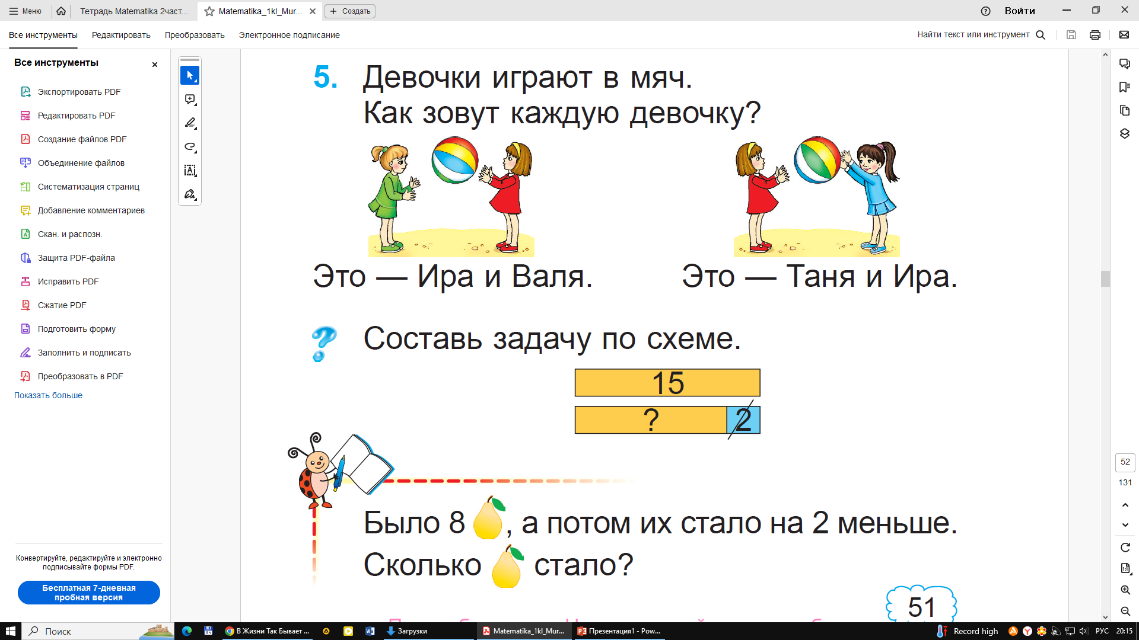
Ира
Валя
Таня

Slide 8
15-2=13

Slide 9
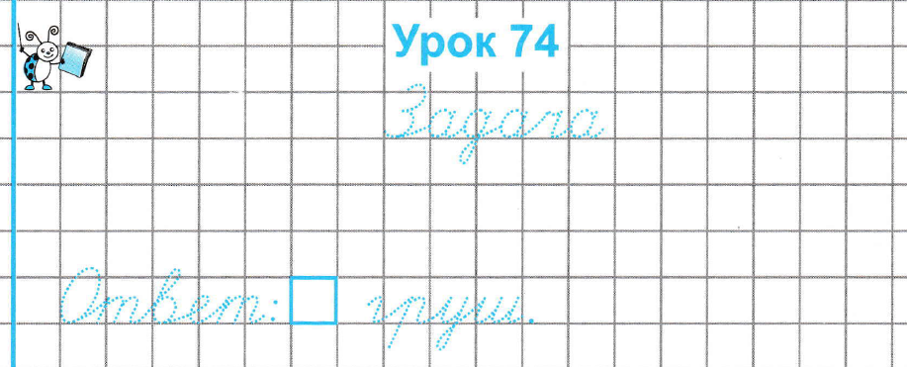
-
=
8
2
6
(гр.)
6

Slide 10
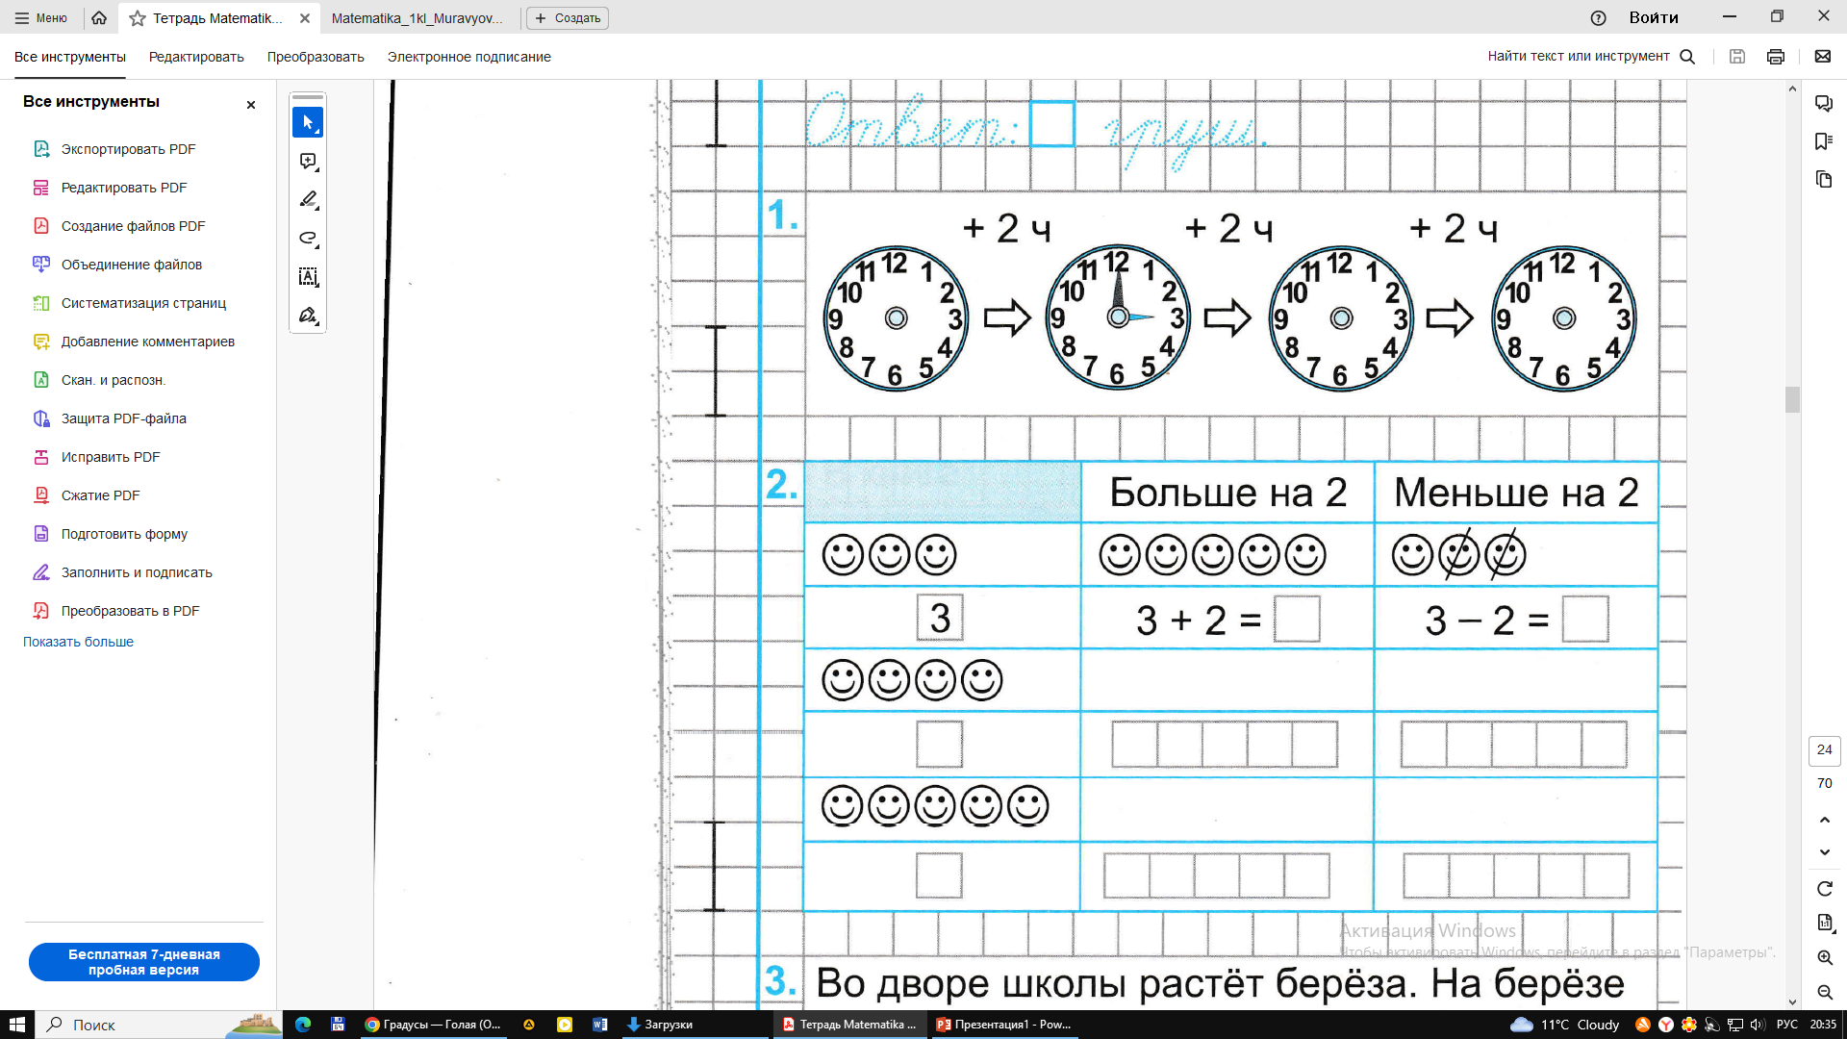

Slide 11
5
1
-
=
4
4
+
2
=
6
4
2
2
+
=
-
=
5
5
2
7
5
2
3

Slide 12
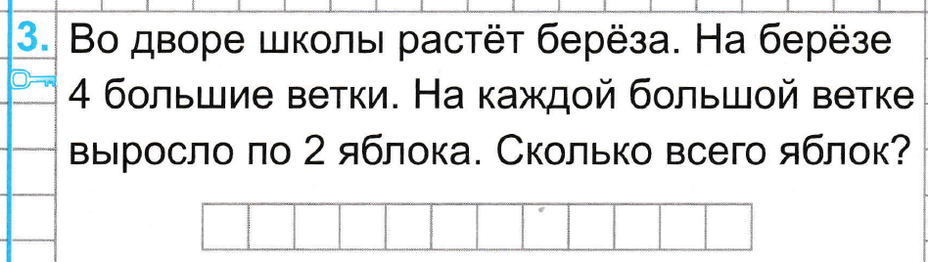
яблок
0

